Slide 1

Feito por: Lucas Santana; Diego Henrique; Arthur Verônica; Neuber José.

Slide 2
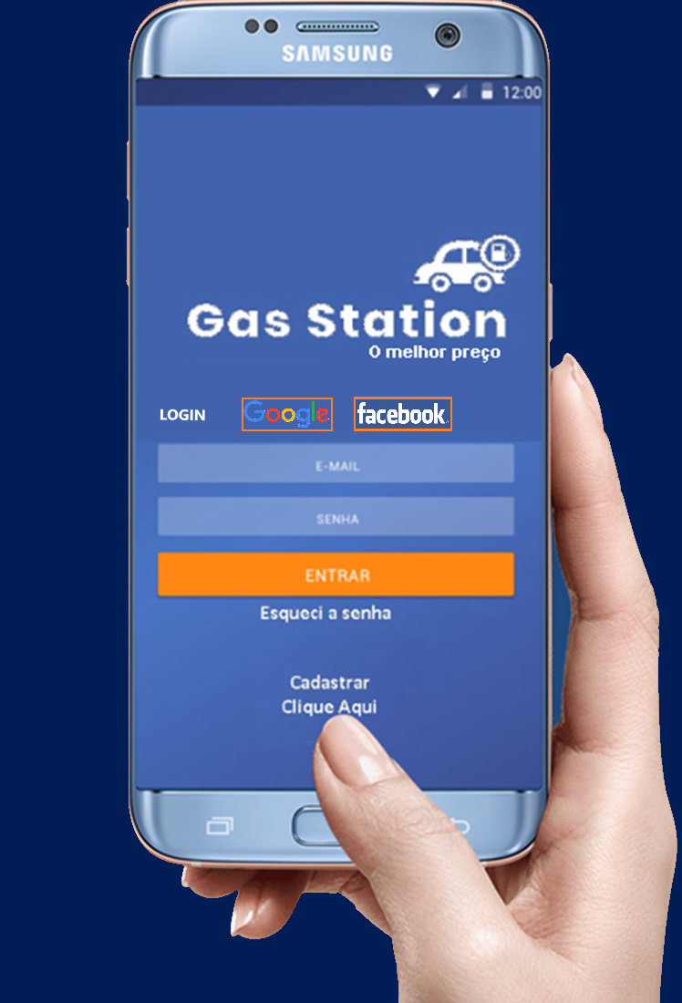
Login com Facebook ou Google adicionada
Na atualização da versão 1.0 para a versão 2.0, foi adicionado uma funcionalidade em que o usuário pode entrar no app pelo Facebook ou pelo Google
- Validação realizada com o usuário.

Slide 3
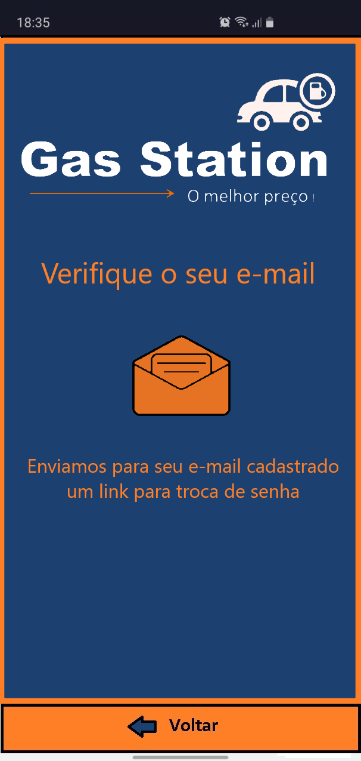
Mudar a senha adicionado
- Na atualização da versão 1.0 para a versão 2.0, foi adicionado uma funcionalidade que vai permitir que o usuário mude sua senha
- Validação realizada com o usuário.

Slide 4
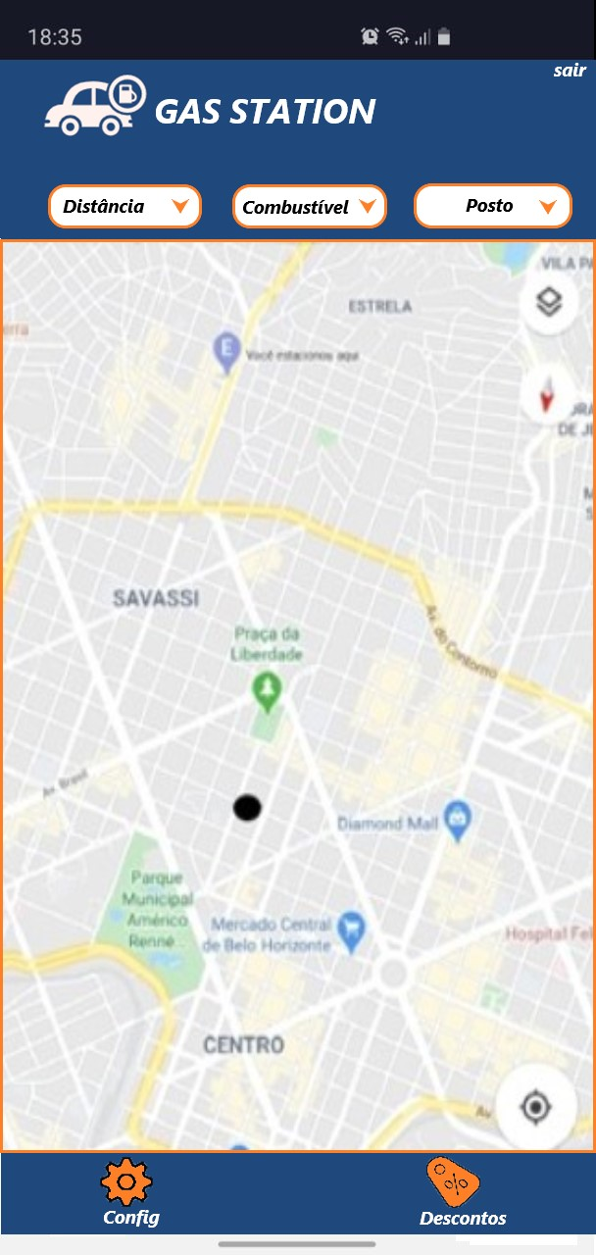
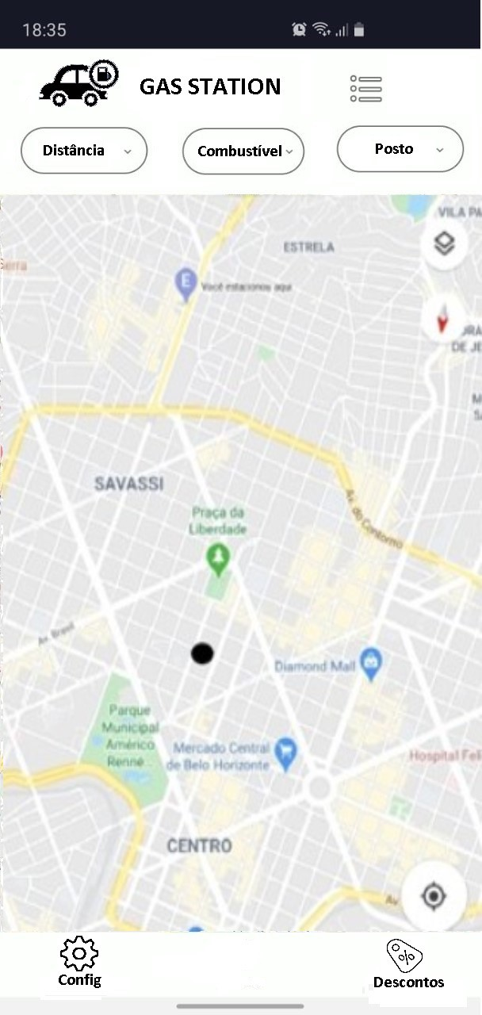

Design de cores atualizado
Na atualização da versão 1.0 para a versão 2.0, a paleta de cores do aplicativo foi atualizada.
- Validação realizada com o time.

Slide 5
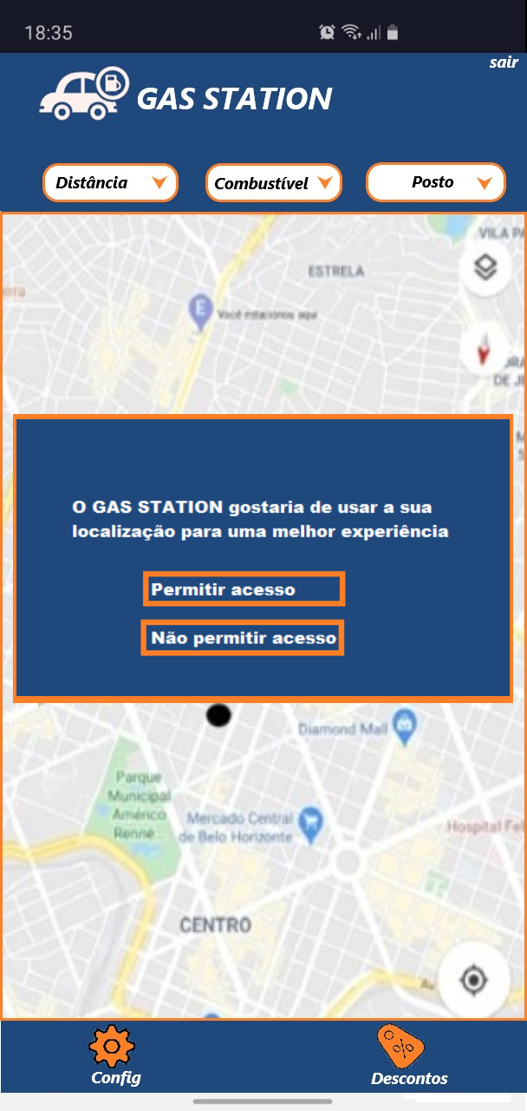
Permissão de uso da localização adicionado
- Na atualização da versão 1.0 para a versão 2.0, foi adicionado uma funcionalidade de permissão de uso de localização.
- Validação realizada com o usuário.

Slide 6
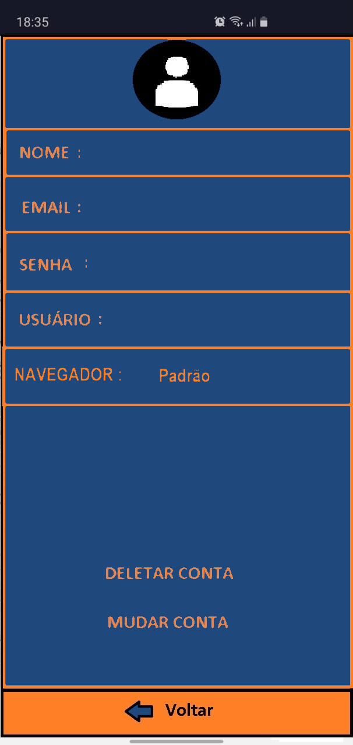
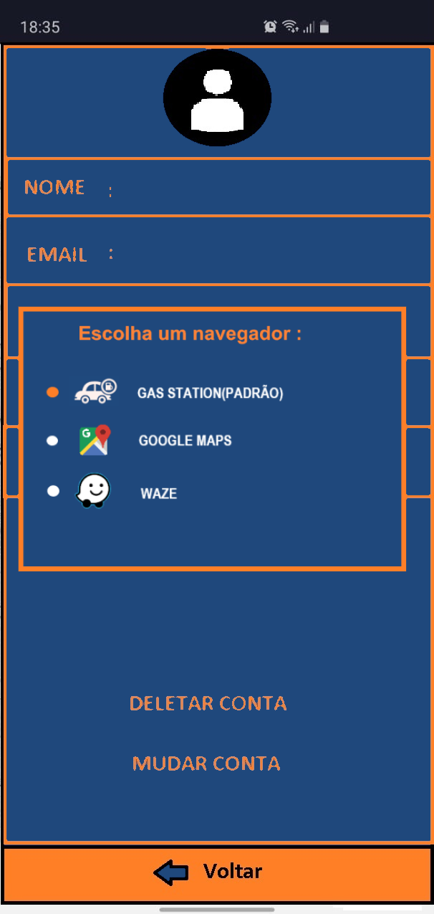
Escolha de navegador (GPS) adicionada
- Funcionalidade em que o usuário pode selecionar um GPS para uso;
GPS padrão do app
GPS Google Maps
GPS Waze
- Validação realizada no design thinking.

Slide 7
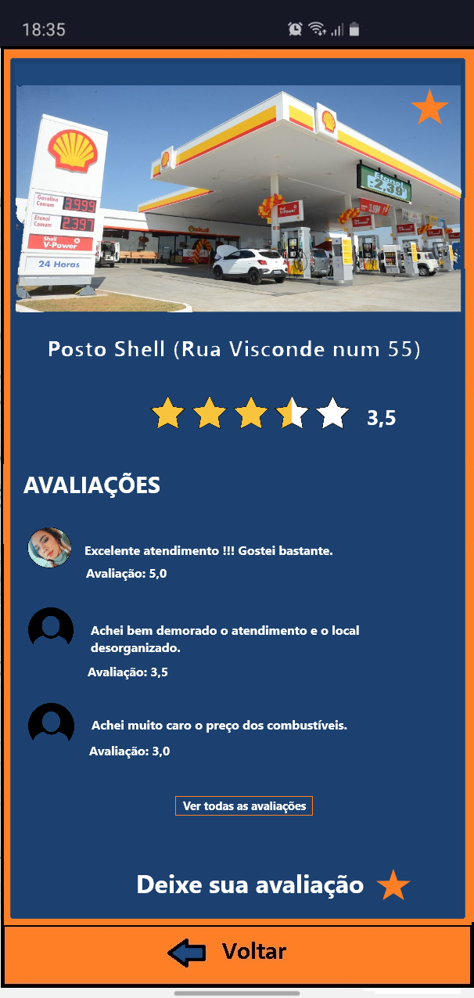
Avaliações e favoritar adicionada
Tela para o usuário consultar a avaliação do posto ou para avalia-lo;
Funcionalidade para favoritar o posto caso o usuário queira;
- Validação realizada com o usuário.

Slide 8
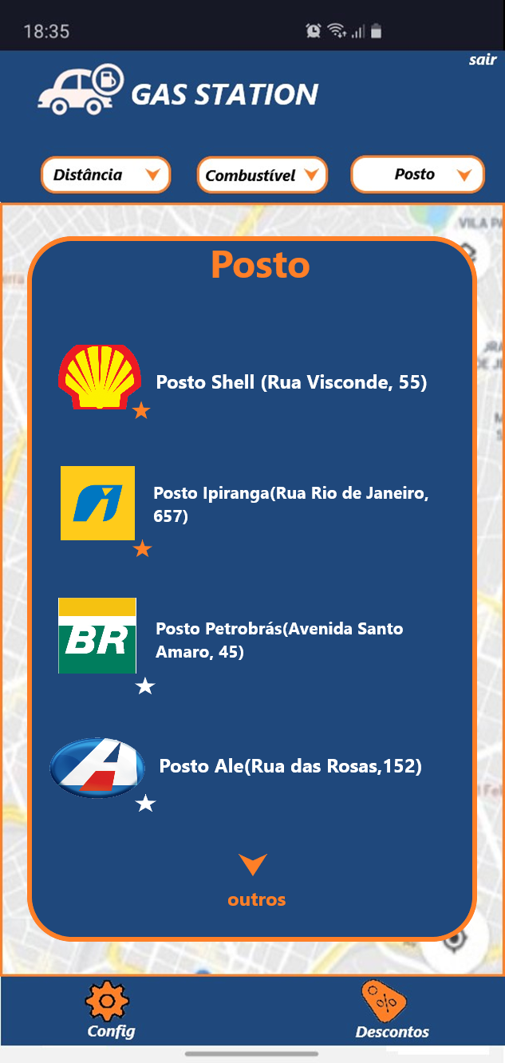
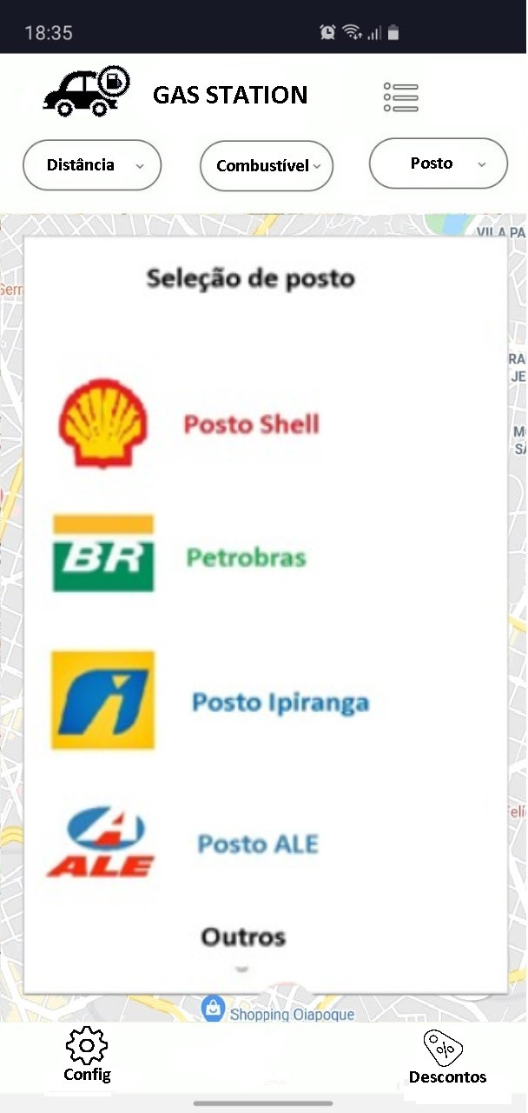
Tela Posto 2.0
Na atualização da versão 1.0 para a versão 2.0, a tela de postos foi integrada com a função de favoritar.
Validação realizada com o time.

Slide 9
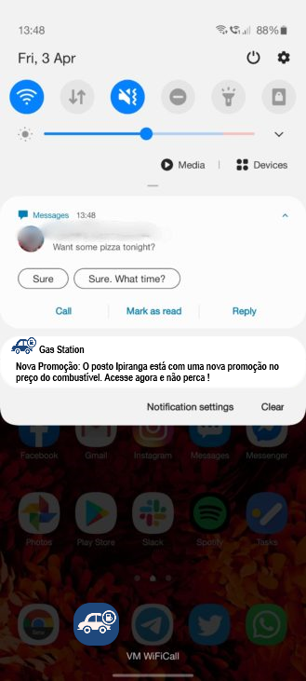
Notificação de promoção adicionada
- Funcionalidade em que o app envie uma notificação ao usuário caso algum posto esteja com alguma promoção nova.
- Validação realizada com o usuário.

